Slide 1
Colaboración, uso del lenguaje y comprensión

Slide 2
Preguntas de investigación
¿Se necesita poseer toda la información requerida para resolver adecuadamente una tarea o esta puede “compartimentalizarse” en distintos individuos?
¿El desempeño colaborativo es superior al desempeño individual?
¿Los individuos prefieren colaborar que aprender por sí mismos? (siempre y cuando confíen en el desempeño de su compañero)
Trade off entre determinar el desempeño del compañero vs. aprender por sí mismo
Los individuos que colaboran, ¿aprenden todas las categorías?
¿Cómo influye la colaboración respecto a la confianza en comprensión de las categorías?
Uso de rótulos a pesar de comprensión mínima de los mismos
¿El uso del lenguaje genera una especie de “Knowledge illusion”?

Slide 3
Participantes y procedimiento
2 tratamientos (between-subjects): individual y por parejas
84 estudiantes de la UR
44 participantes en tratamiento individual
40 participantes en tratamiento por parejas (20 parejas)
5 sesiones en el Laboratorio de Economía Experimental
Cada individuo en su propio computador, sin hablar con otros participantes, sólo pueden interactuar a través del browser
Pago: 10k por participar + Xk por desempeño en la prueba (0≤X≤26k)
Prueba experimental implementada en nodeGame

Slide 4
Tarea
Clasificar correctamente los perros de acuerdo a su raza
Cuatro razas distintas: Cairn Terrier, Norwich Terrier, Irish Wolfhound, Scottish Deerhound
Pago: 1 perro correcto => 2k, 2 perros => 4k, 3 perros => 6k, 4 perros => 9k, 5 perros => 13k
Etapas: tutorial + quiz, entrenamiento (x25 rondas), juego (x25 rondas), encuesta

Slide 5
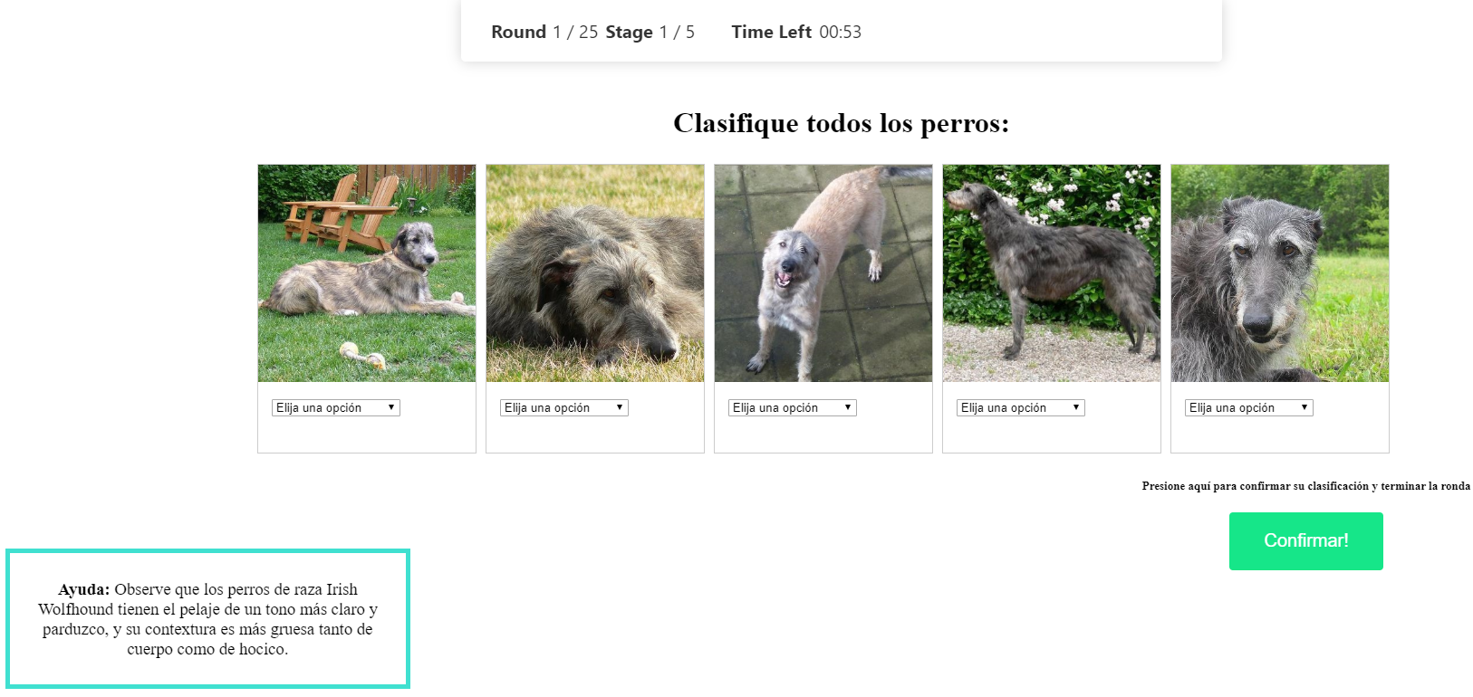
Entrenamiento (1/2)
Aprender a clasificar, por prueba y error, solo dos razas: o bien Terriers o bien Hounds
Un jugador se entrena con Terriers y el otro con Hounds y esto es información pública
Se proporciona información explícita sobre propiedades de Irish Wolfhound y de Norwich Terrier
No hay interacción entre los jugadores

Slide 6
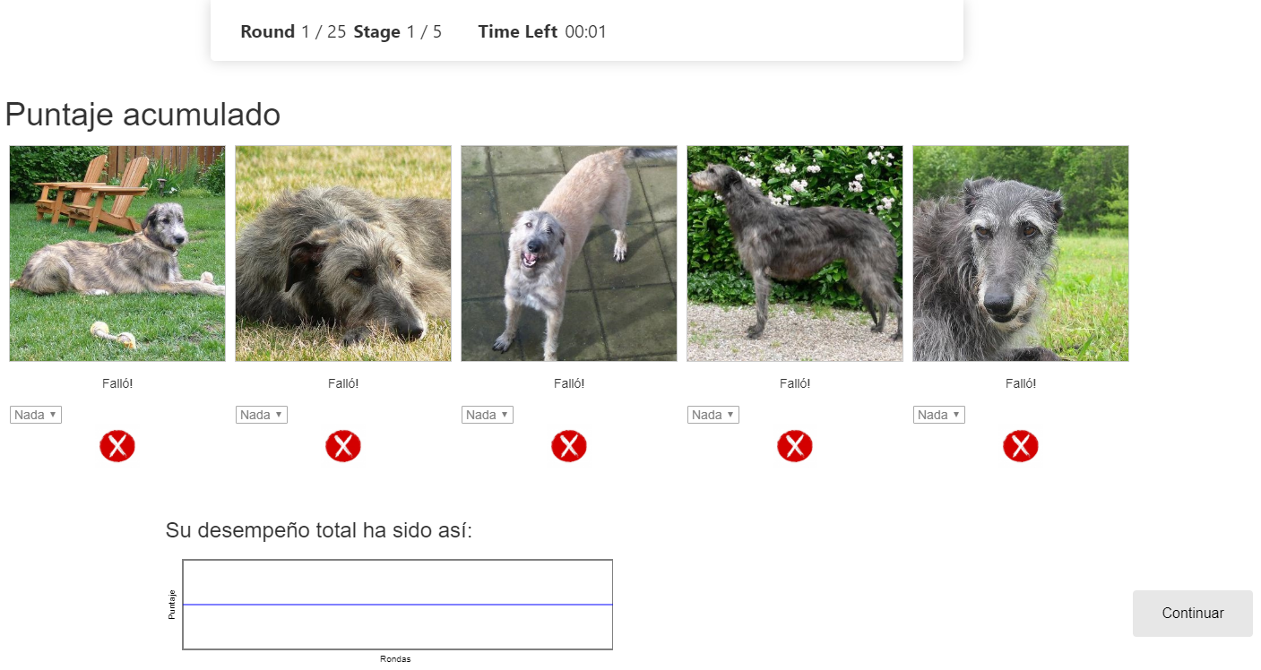
Entrenamiento (2/2) - Retroalimentación

Slide 7
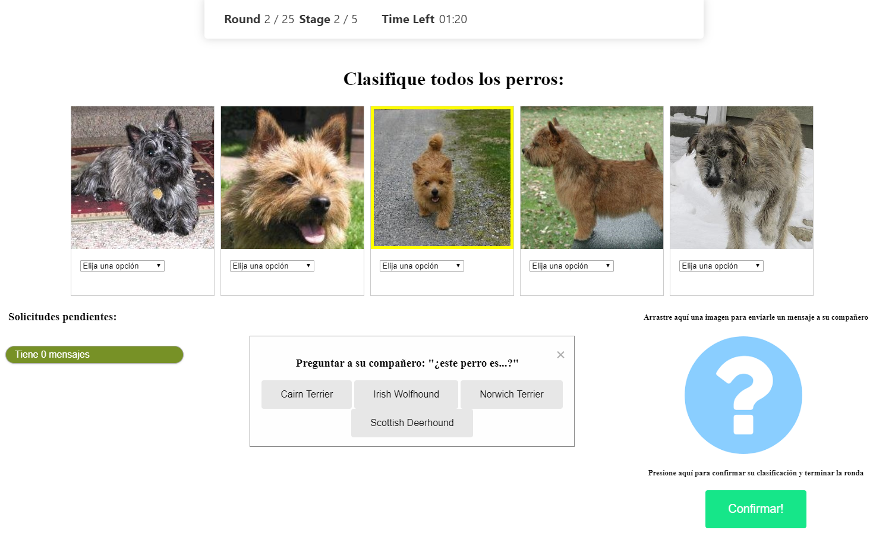
Juego (parejas)
Clasificar las cuatro razas
Ambos jugadores ven los mismos perros
Comunicación mediante la pregunta: ¿este perro es…?
Compañero responde Sí o No
Retroalimentiación al final de la ronda

Slide 8
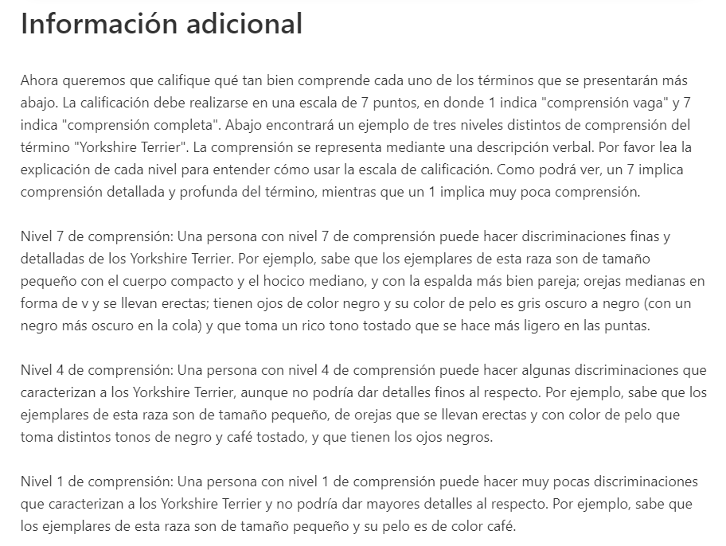
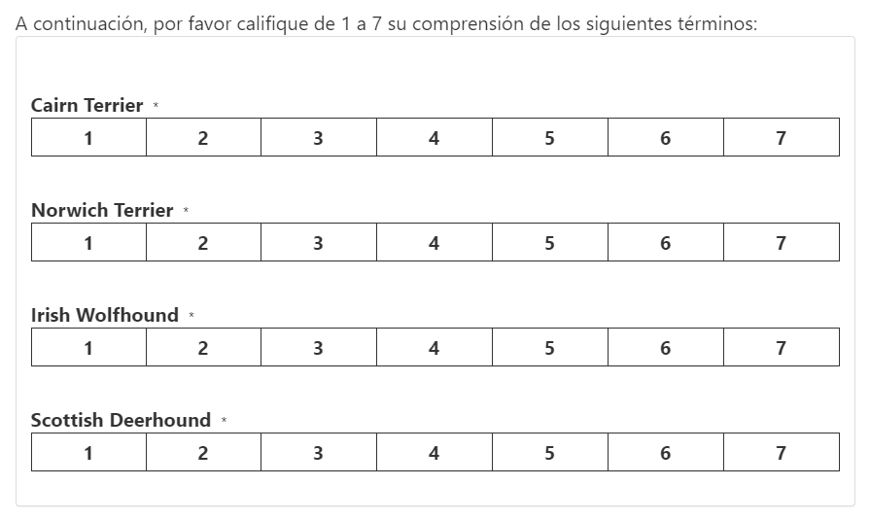
Encuesta

Slide 9
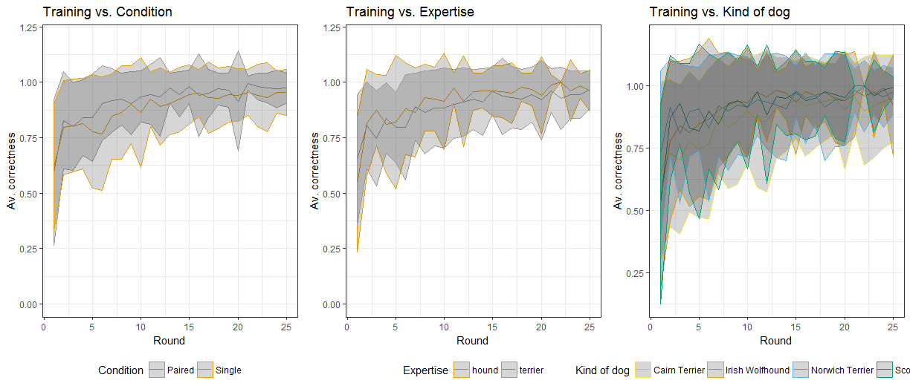
Score per round (Training)
No hay mucha diferencia entre las condiciones, pero las parejas parecen un poco mejor
No hay mucha diferencia entre las experticies, pero los hound parecen un poco mejor
No hay mucha diferencia entre las clases de perro, pero los Cairn Terrier parece un poco más difíciles

Slide 10
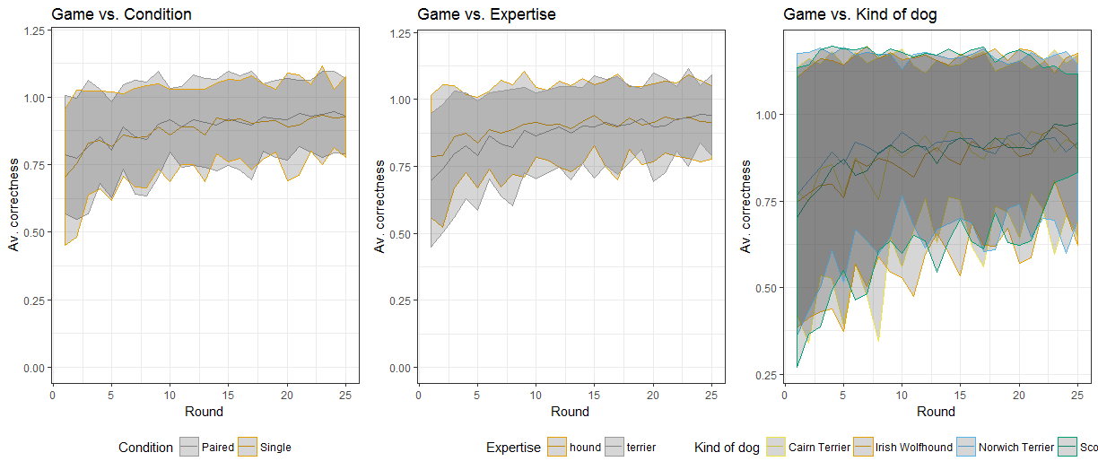
Score per round (Game)
No hay diferencia entre las condiciones
No hay mucha diferencia entre las experticies, pero los hound parecen un poco mejor al comienzo
No hay diferencia entre las clases de perro

Slide 11
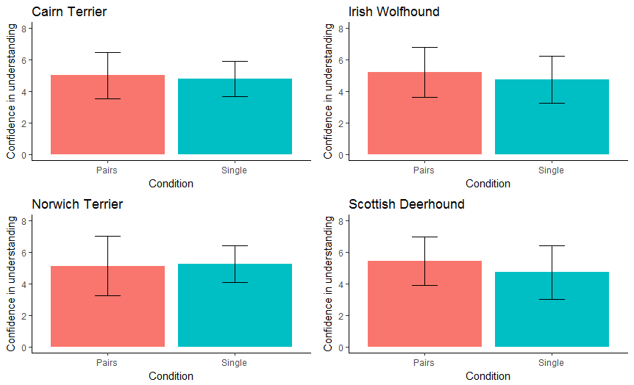
Autoevaluación de comprensión (Condición)
No hay diferencias significativas en la autoevaluación respecto a la condición de parejas y la individual

Slide 12
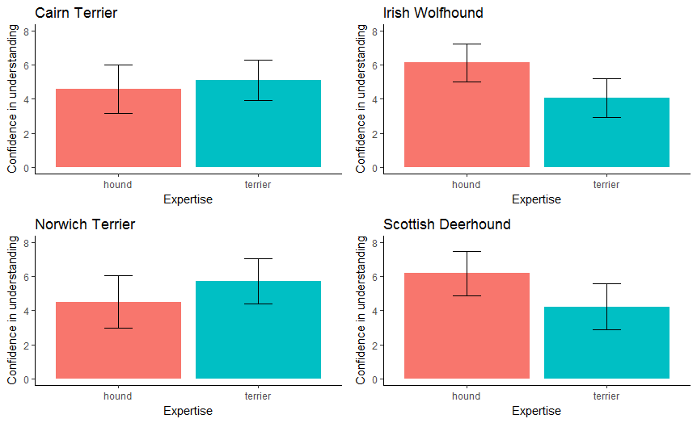
Autoevaluación de comprensión (Experticia)
Los expertos en hounds reportan mayor comprensión sobre los hounds
Los expertos en terriers reportan un poquito más de comprensión sobre los terriers

Slide 13
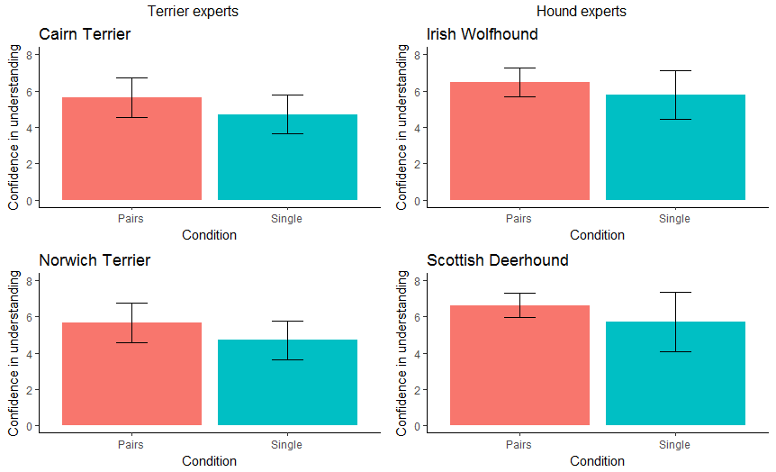
Autoevaluación de comprensión de los expertos
En la condición de parejas los expertos reportan mayor comprensión que en la condición individual.

Slide 14
Observaciones
No hay evidencia de diferencia significativa en el desempeño en condición individual que por parejas
¿Hay diferencia por razas? => NO
Los expertos reportan mayor comprensión sobre las clases en las que son expertos.
Los expertos se consideran con mayor comprensión cuando están en parejas.

Slide 15
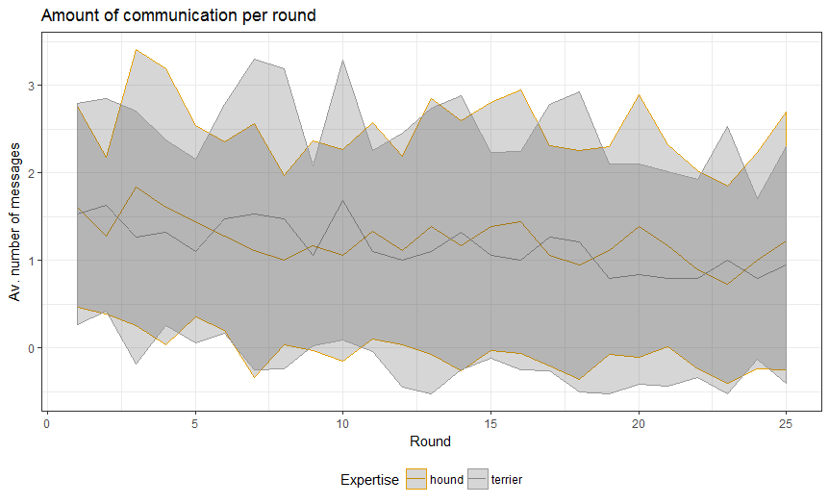
Number of messages per round
La comunicación promedio disminuye muy poco y termina alrededor de 1 mensaje por ronda
No se observa diferencia significativa entre los expertos en hounds y los expertos en terriers

Slide 16
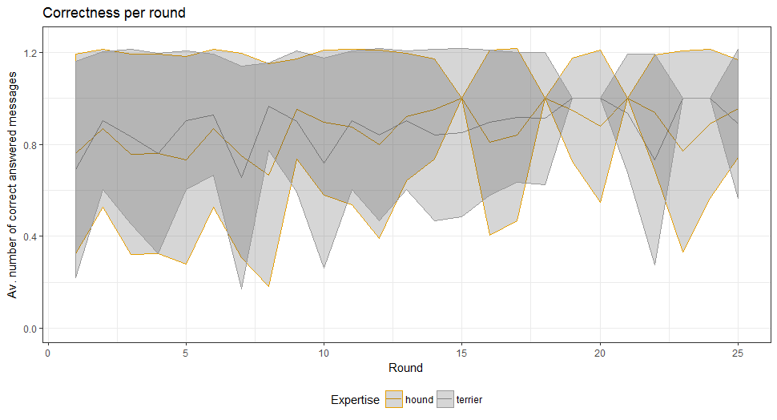
Correctness per round
La correctitud promedio de las respuestas a los mensajes enviados aumenta un poco.
No se observa diferencia significativa entre los tipos de experticia.

Slide 17
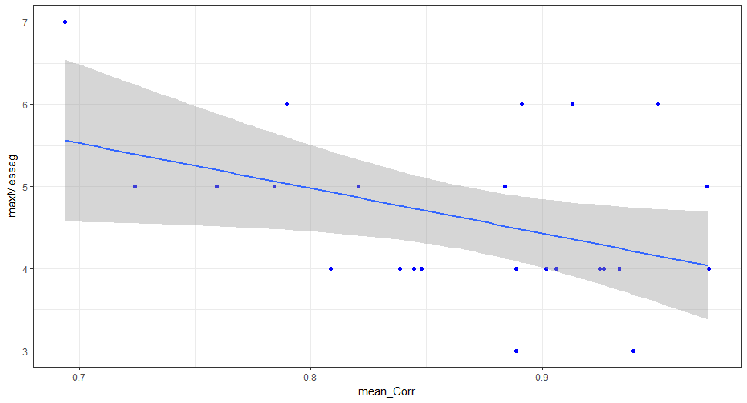
Number of messages w.r.t. correctness
La comunicación promedio disminuye a medida que aumenta la correctitud de los mensajes WTF!

Slide 18
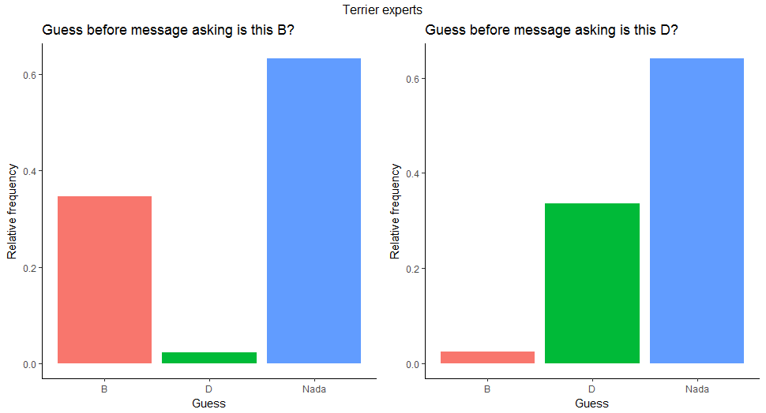
Suposiciones
?????

Slide 19
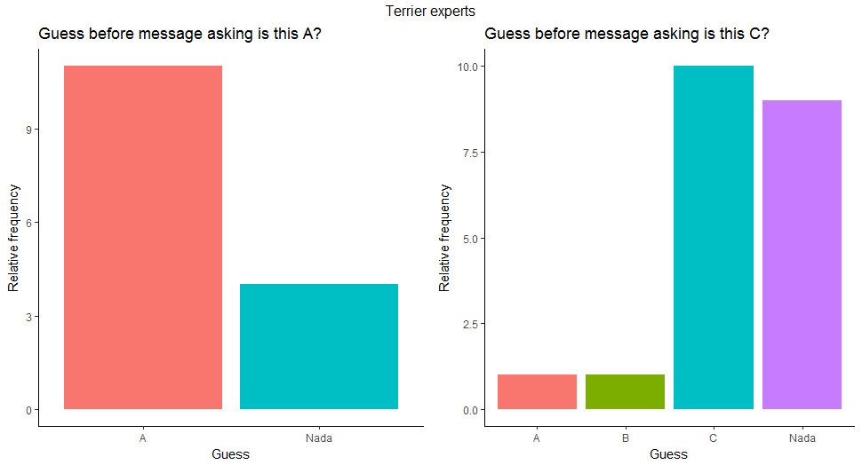
Meando fuera del tiesto
?????

Slide 20
Cosas por explorar
Gráficas de desempeño separando Terriers de Hounds => OK
Graficar el número de mensajes por ronda, agregado y también de acuerdo a experticia => OK
Correctitud de clasificación => Alejandro
Correctitud de “guesses” => OK
Correlacionar la comunicación correcta con el envío de mensajes => OK
Condición parejas: “Cantidad” de interacción
Sacar índice de cooperación => Alejandro

